Slide 1
Les Bases scientifiques de l’entraînement: Le développement des qualités physiques Seconde partie l’Endurance
Ph.D Philippe Germain
Pôle STAPS (UFR Sciences & Techniques)
Centre de Biophysique Moléculaire (CNRS)

Slide 2
Axe 1 de travail
Développer un mode d’approvisionnement en énergie dit aérobie pour les cellules musculaires:
Car il peux fonctionner de façon équilibrée (équilibre acido-basique et équilibre de température)
Car il peut utiliser des sources d’énergies très abondantes dans l’organisme (Glucides, lipides , protéines)
Car il peut suffire à approvisionner les cellules musculaire en énergie pour des efforts
Observation / quantité d’Energie

Slide 4
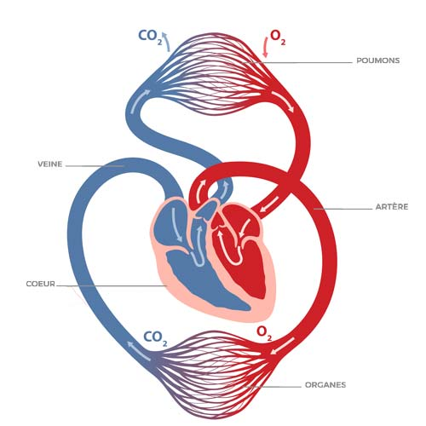
Axe 2 de travail
Développer la performance du système cardiovasculaire car il est la Pompe et le réseau permettant le transport interne. Il a trois fonctions principales :
approvisionner les cellules en O2 et en nutriments pour exploiter l’énergie biochimique.
Transporter les déchets produits par le métabolisme (Co2, urée, ammoniac)
Faire circuler les cellules (GR-GB), les hormones et de nombreuses protéines.

Slide 5
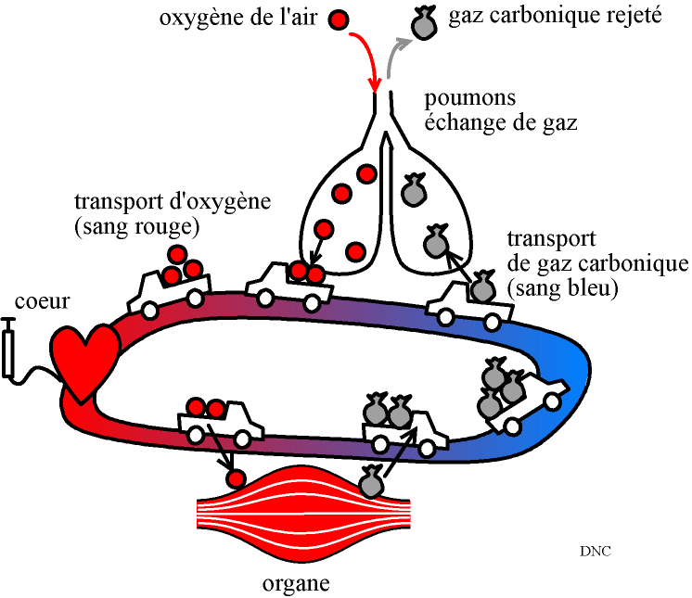
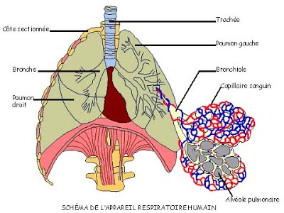
Axe 3 de travail
Développer la performance de l’appareil respiratoire.
Il a deux fonctions principales :
Charger le sang en O2.
Eliminer le CO2.

Slide 6
Axe 4 de travail
Développer le transporteur qu’est le sang et notamment son contenu en hémoglobine . Le sang a quatre fonctions principales :
Approvisionner le muscle en O2.
Eliminer le CO2 du muscle.
Approvisionner les tissus en Energie
faire circuler les hormones

Slide 7
Axe 5 de travail
Développer le second système de transport d’informations qu’est le système endocrinien via le sang et la lymphe :
Exemple : Glucocorticoïdes, Erythropoïetine

Slide 8
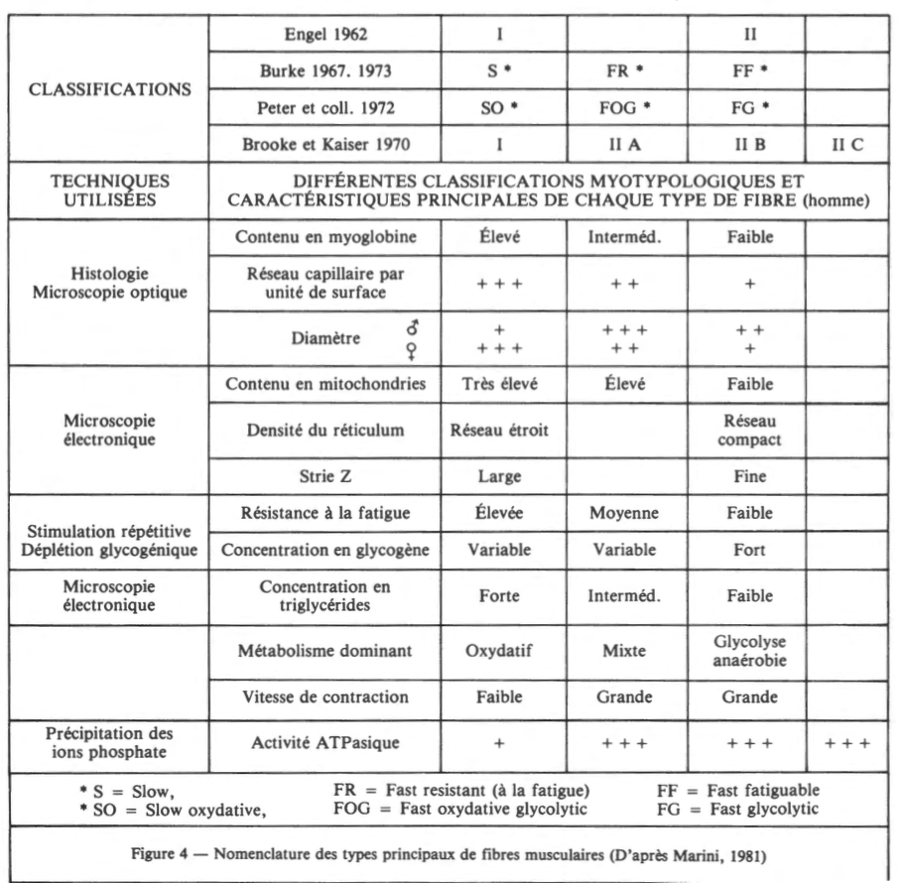
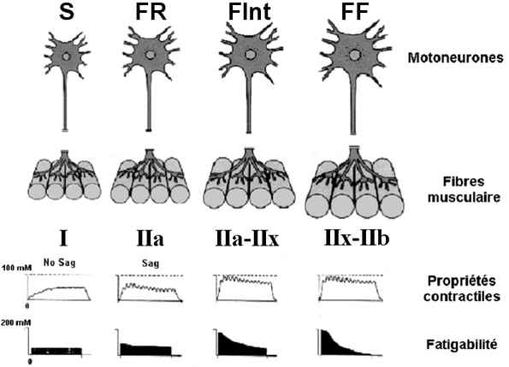
Axe 6 de travail
Développer pour cela un moteur le plus compatible / fibres
Des Unités motrices plus adaptées

Slide 9
Question de cours
Pour chacun des axes à développer pour l’endurance quelles sont les méthodes ou dopages existantes (vulgarisé)

